Slide 1
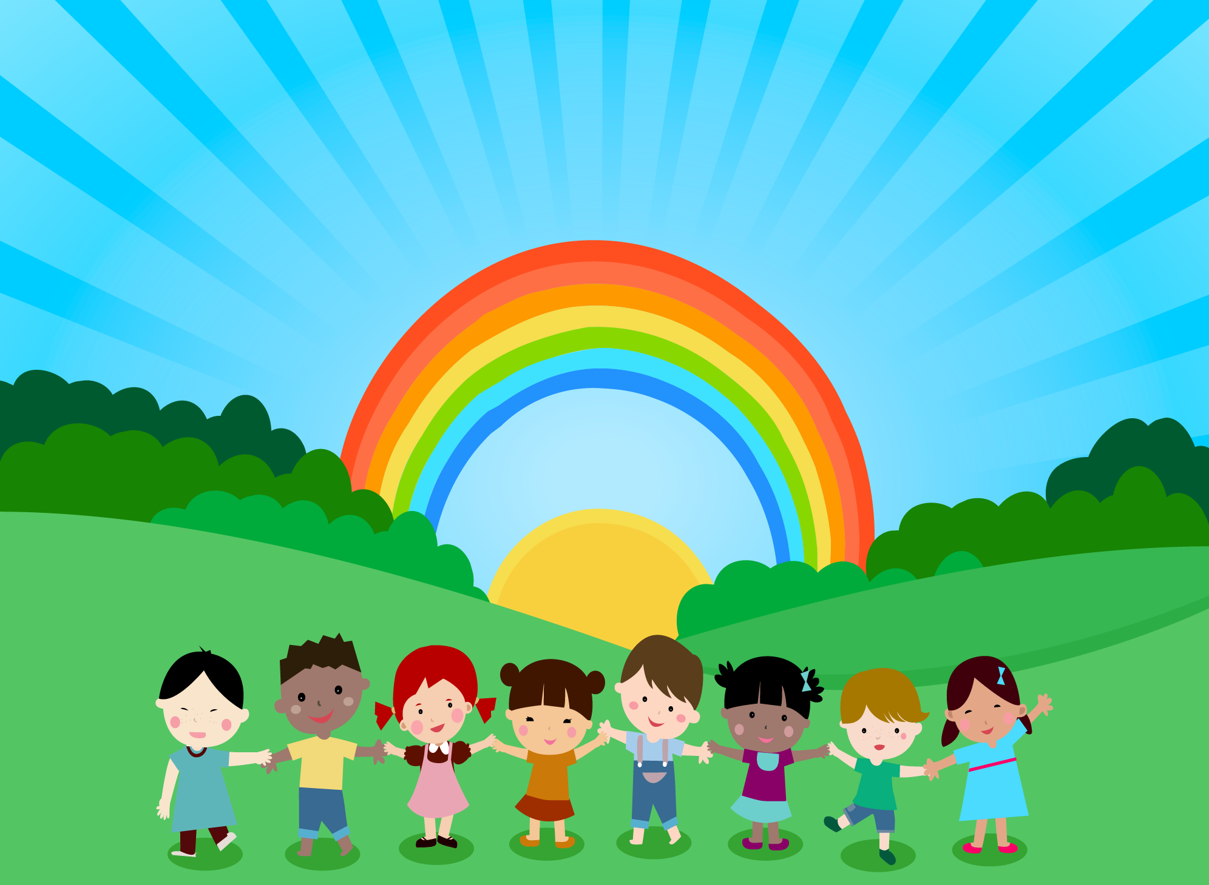

Slide 2

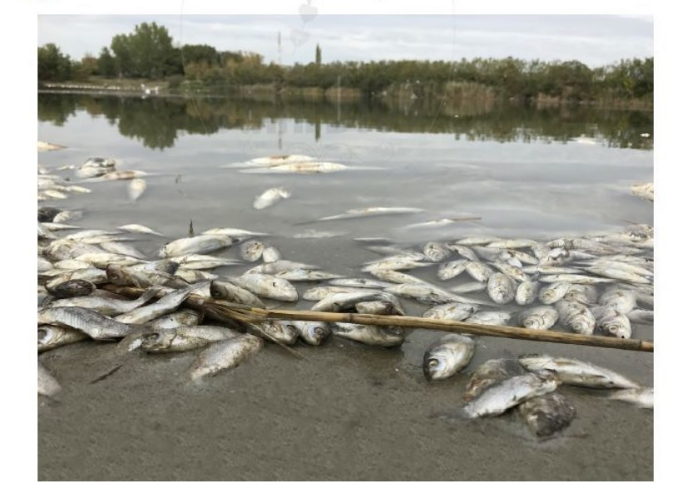
+ Những con cá trong hồ còn sống hay đã chết?
+ Hãy đoán xem vì sao cá bị chết nhiều như vậy?

Slide 3
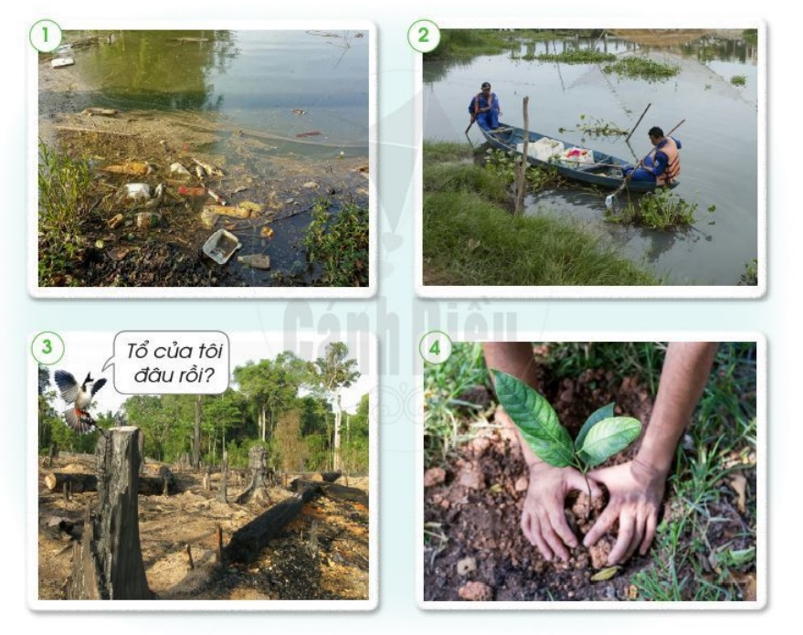
Quan sát các hình 1-4 SGK trang 69, nhận xét những việc làm của con người đã gây ảnh hưởng như thế nào đến môi trường sống của thực vật và động vật?

Slide 4

Hoàn thành bảng theo mẫu dưới đây
N 4
Hình | Việc làm | Thay đổi môi trường sống |  | Giải thích
 |  | Tốt lên | Xấu đi
1
2
3
4
Xả rác bừa bãi xuống ao, hồ
Rác thải phân hủy tạo ra nhiều chất độc hại
x
Đi thuyền để vớt rác trôi nổi trong ao hồ
Lấy đi rác thải, làm cho môi trường sạch sẽ
x
Phá rừng làm mất nơi sống, nguồn thức ăn của động vật sống trong rừng
Chặt phá rừng bừa bãi
x
Cây xanh cung cấp thức ăn cho động vật ăn thực vật, tạo không khí trong lành.
Trồng cây
x

Slide 5
Kể tên một số việc con người đã làm ảnh hưởng đến môi trường sống của thực vật, động vật ở nơi em sinh sống
N 3

